Slide 1
Inventário Florestal Tratamento de dados em Python Amostragem estratificada quantitativa
Susana Barreiro
Instituto Superior de Agronomia
Universidade de Lisboa

Slide 2
Preparação dos cálculos de inventário
Importação de packages
Importação de dados a partir do ACCESS/EXCEL
Manipulação de vetores para construção de tabelas

Slide 3
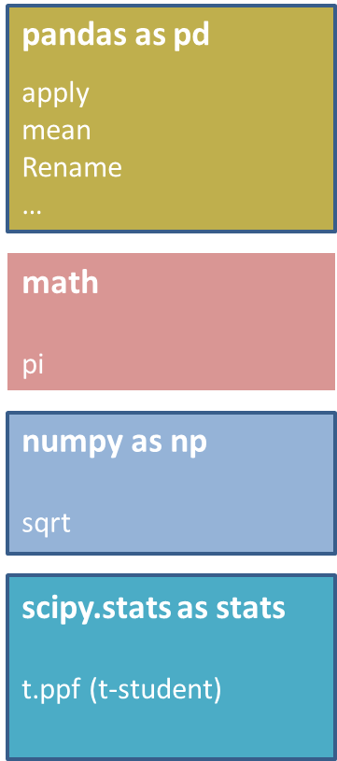
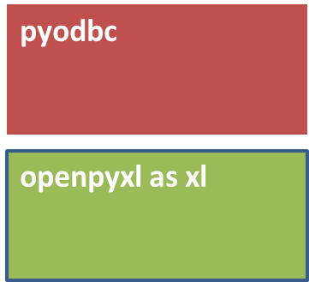
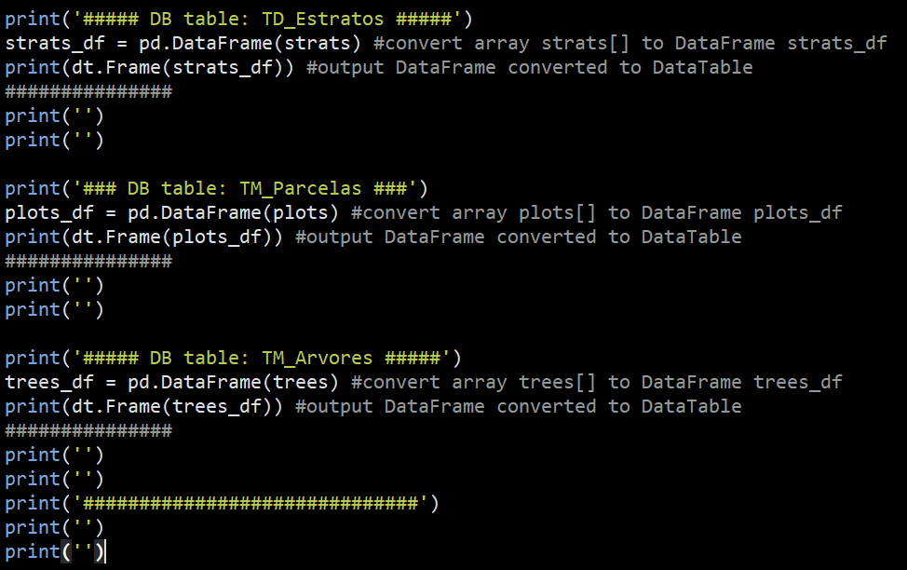
Criar os nossos próprios packages
Nosso programa:
AmostEstrat_PbPmAmieira.py
Nossos packages:
pinhas.py
Packages instalados:
import pinhas as pn
import peniscos as pnc
import pandas as pd
import datatable as dt
import pandas as pd
import numpy as np
import math
import scipy.stats as stats
Contem as equações do IFN (e não só!)
NÃO Está completo!
if(db_source == 1): # ACCESS
tables = pnc.db_get()
strats = tables['strats']
plots = tables['plots']
trees = tables['trees']
if(db_source == 2): # EXCEL
strats = pnc.xl_strats()
plots = pnc.xl_plots()
trees = pnc.xl_trees()
NÃO Está completo!
peniscos.py
import pyodbc
import openpyxl as xl
Descarregar o ZIP
AmosEstrat.zip
Lê os dados EXCEL/ACCESS
Está completo!
Editar o caminho: MyPath de plica-a-plica

Slide 4
Explanation-box:
trees_df
ID_par, ID_arv, ID_vara, especie,…, obs
815
d1_column = trees_df['d1']
d2_column = trees_df['d2']
d1_column
d1
815
d2_column
d2
815
d_column =
(d1_column + d2_column)/2
ftrees_df
ID_parc, ID_arv, ID_vara, especie, t, d, h, hbc, cod_dom
811
d_column
d
815
ftrees_df =
ftrees_df.rename(columns={"ID_PARC": "ID_parc", "ID_ARV": "ID_arv", "ID_VARA": "ID_vara", "ESPECIE": "especie", "IDADE": "t", "COD_DOM": "cod_dom"})
trees_df['d'] = d_column
trees_df
ID_par, ID_arv, ID_vara, especie,…, obs, d
815
ftrees_df = ftrees_df.filter(items=['ID_PARC', 'ID_ARV', 'ID_VARA', 'ESPECIE', 'IDADE', 'd', 'h', 'hbc', 'COD_DOM'])
ftrees_df = trees_df[trees_df['COD_ESTADO'] == 0]
trees_df
ID_par, ID_arv, ID_vara, especie,…, obs, d
811
ftrees_df
'ID_ARV', 'ID_VARA', 'ESPECIE', 'IDADE', 'd', 'h', 'hbc', 'COD_DOM
811

Slide 5
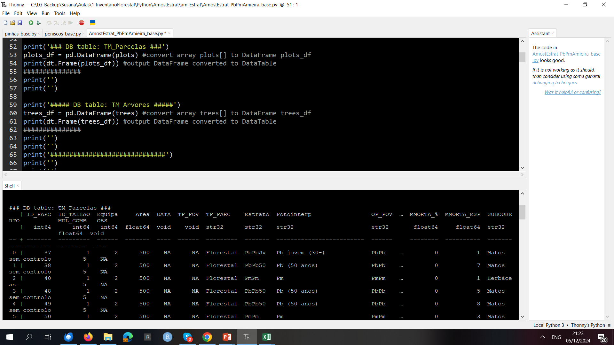
Importação dos dados
Explanation-box:
Transforma o que foi lido a partir da “Tabela Estratos” em dataframe e imprime
Fez-se o mesmo para o conteúdo das tabelas “Tabela parcelas” e “Tabela arvores”

Slide 6
Preparação dos dados
Code-box:
print('##### Plots: filter plots_df columns to fplots_df #####')
fplots_df = plots_df.filter(items=['ID_PARC', 'Area', 'TP_PARC', 'Estrato']) #filter these 4 columns
fplots_df = fplots_df.rename(columns={"ID_PARC": "ID_parc", "Area": "areap", "TP_PARC": "TP_parc", "Estrato": "ID_pov"}) #rename columns
print(fplots_df) #output DataFrame
###############
print('')
print('')
print('##### Plots: merge strats_df with fplots_df to pplots_df #####')
pplots_df = strats_df.merge(fplots_df, left_on='ID_pov', right_on='ID_pov') #merge
print(pplots_df) #output DataFrame
###############
print('')
print('')
Explanation-box:
Filtra as colunas e muda-lhes os nomes para ficarem parecidos com os nomes usados no exercicio anterior
Junta a informação da df das parcelas e dos estratos

Slide 7
Inicia os cálculos comuns a ambas as espécies
Code-box:
print('##### Trees: filter trees_df to ftrees_df #####')
d1_column = trees_df['d1'] #get d1 column
d2_column = trees_df['d2'] #get d2 column
d_column = (d1_column + d2_column)/2 #calculate d column
trees_df['d'] = d_column #add d column to trees_df
ftrees_df = trees_df[trees_df['COD_ESTADO'] == 0] #create new DataFrame from trees_df with removed dead trees
ftrees_df = ftrees_df.filter(items=['ID_PARC', 'ID_ARV', 'ID_VARA', 'ESPECIE', 'IDADE', 'd', 'h', 'hbc', 'COD_DOM']) #filter this 8 columns
ftrees_df = ftrees_df.rename(columns={"ID_PARC": "ID_parc", "ID_ARV": "ID_arv", "ID_VARA": "ID_vara", "ESPECIE": "especie", "IDADE": "t", "COD_DOM": "cod_dom"}) #rename columns
print(ftrees_df) #output DataFrame
###############
print('')
print('')
Explanation-box:
Isola as colunas d1 e d2 em 2 vetores
Chama os vetores d1 e d2 e faz a média de ambos que guarda na variável d_column
Carrega a variável d_column na variável d criada na df trees_df
Elimina as árvores mortas
Seleciona as var. de interesse e dá-lhes novos nomes

Slide 8
Explanation-box:
ftrees_df
ID_parc, ID_arv, ID_vara, especie, t, d, h, hbc, cod_dom
811
pplots_df
ID_parc, areap , TP_parc, ID_pov
53
ftrees_df =
pplots_df.merge(ftrees_df, left_on='ID_parc', right_on='ID_parc')
pinhas.py
def f_n(areap_column):
fha_column = areap_column.apply(f_fha)
n_column = 1 * fha_column
return n_column
ftrees_df
ID_parc, areap , TP_parc, ID_pov, ID_arv, ID_vara, especie, t, d, h, hbc, cod_dom
811
areap_column = ftrees_df['areap']
d_column = ftrees_df['d']
areap_column
areap
811
d_column
d
811
pinhas.py
def f_ba (d):
return math.pi * d**2/40000
def f_g(d_column, fha_column):
g_column = d_column.apply(f_ba)
g_column = g_column * fha_column return g_column
n_column = pn.f_n(areap_column)
g_column =
pn.f_g(d_column, areap_column)
n_column
n
811
g_column
d
811
ftrees_df['n'] = n_column
ftrees_df['g'] = g_column
ftrees_df
ID_parc, areap , TP_parc, ID_pov, ID_arv, ID_vara, especie, t, d, h, hbc, cod_dom, n, g
811

Slide 9
Continua os cálculos comuns a ambas as espécies
Code-box:
print('##### Trees: merge pplots_df with ftrees_df #####')
ftrees_df = pplots_df.merge(ftrees_df, left_on='ID_parc', right_on='ID_parc') #merge
d_column = ftrees_df['d'] #get d column
areap_column = ftrees_df['areap'] #get areap column
g_column = pn.f_g(d_column, areap_column) #calculate g values to ha
ftrees_df['g'] = g_column #add column with g values to DataFrame ftrees_df
n_column = pn.f_n(areap_column) #calculate n values to ha
ftrees_df['n'] = n_column #add column with n values to DataFrame ftrees_df
print(ftrees_df) #output DataFrame
###############
print('')
print('')
Explanation-box:
Isola as colunas d e areap em 2 vetores
Chama os vetores d e areap e aplica a função do pinhas (f_g) para calcular a gi das arvores
Chama o vetor areap e calcula o ni aplica a função do pinhas (f_n)
Carrega-os dentro da df original

Slide 10
Explanation-box:
Pm_df
ID_parc, areap , TP_parc, ID_pov, ID_arv, ID_vara, especie, t, d, h, hbc, cod_dom, n, g
186
Pm_df =
ftrees_df[(ftrees_df['especie'] == 'Pm')]
ftrees_df
ID_parc, areap , TP_parc, ID_pov, ID_arv, ID_vara, especie, t, d, h, hbc, cod_dom, n, g
811
Pb_df =
ftrees_df[(ftrees_df['especie'] == 'Pb')]
Pb_df
ID_parc, areap , TP_parc, ID_pov, ID_arv, ID_vara, especie, t, d, h, hbc, cod_dom, n, g
625

Slide 11
Cria df para cada espécies
Code-box:
print('##### Trees: plots´ Pb trees #####')
Pb_df = ftrees_df[(ftrees_df['especie'] == 'Pb')] #Pb DataFrame
print(Pb_df) #output DataFrame
###############
print('')
print('')
print('##### Trees: plots´ Pm trees #####')
Pm_df = ftrees_df[(ftrees_df['especie'] == 'Pm')] #Pm DataFrame
print(Pm_df) #output DataFrame
#print(len(Pm_df))
###############
print('')
Explanation-box:
Cria uma df só para Pb
Cria uma df só para Pm

